Slide 1
SECRETARIA DE ESTADO DA FAZENDA
DIRETORIA DE ADMINISTRAÇÃO TRIBUTÁRIA
GERÊNCIA DE FISCALIZAÇÃO - GESECF
PAF-ECF
O QUE É?
Programa Aplicativo Fiscal - Emissor de Cupom Fiscal (PAF-ECF) é o programa aplicativo desenvolvido para possibilitar o envio de comandos ao Software Básico do ECF, sem capacidade de alterá-lo ou ignorá-lo, para utilização pelo contribuinte usuário do ECF. (cláusula segunda do Conv. ICMS 09/09)
QUAL A ABRANGÊNCIA?
Todos os Estados (exceto MT) e o Distrito Federal.

Slide 2
SECRETARIA DE ESTADO DA FAZENDA
DIRETORIA DE ADMINISTRAÇÃO TRIBUTÁRIA
GERÊNCIA DE FISCALIZAÇÃO - GESECF
PAF-ECF
QUAIS SÃO AS ORIGENS DO PAF-ECF?
CONV. ICMS 50/00 (19/09/2000 a 31/10/2001)
CONV. ICMS 85/01 (01/11/2001 a 30/04/2009)
CONV. ICMS 09/09 (efeitos a partir de 01/05/2009)
CADA ESTADO TINHA A AUTONOMIA PARA EXIGIR OS REQUISITOS QUE ENTENDESSE QUE MELHOR CONTRIBUIRIA PARA OS CONTROLES FISCAIS, ASSIM COMO DEFINIAM OS CRITÉRIOS PARA CREDENCIAR A EMPRESA

Slide 3
SECRETARIA DE ESTADO DA FAZENDA
DIRETORIA DE ADMINISTRAÇÃO TRIBUTÁRIA
GERÊNCIA DE FISCALIZAÇÃO - GESECF
PAF-ECF
EM SANTA CATARINA: Anexo 11 do RICMS/SC
Art. 132. Os desenvolvedores de programas aplicativos deverão solicitar o seu credenciamento até 30 de junho de 2001.
EM OUTROS ESTADOS, COMO BAHIA E MINAS GERAIS, FORAM CRIADOS CRITÉRIOS DIFERENTES, NECESSITANDO DE ANÁLISE PRÉVIA DO PROGRAMA

Slide 4
PAF-ECF
O ESTADO DO ESPÍRITO SANTO INCIOU O CREDENCIAMENTO DAS EMPRESAS, MAS NÃO FIXOU CRITÉRIOS PARA O APLICATIVO, POIS ACREDITAVA QUE HAVERIA UMA PADRONIZAÇÃO NACIONAL E INICIOU, COM OUTROS REPRESENTANTES, O PROCESSO DE UNIFICAÇÃO DENTRO DO GT46/COTEPE/ICMS

Slide 5
PAF-ECF
COM CRITÉRIOS DIFERENTES EM VÁRIOS ESTADOS, A AFRAC E A ASSESPRO REIVINDICAM UM CRITÉRIO NACIONAL E OS INTEGRANTES DO GT46/COTEPE/ICMS SOLICITAM QUE O SUBGRUPO PAF-ECF FOSSE NOVAMENTE CONVOCADO PARA, EM CONJUNTO COM AQUELAS ASSOCIAÇÕES, DESENVOLVER OS REQUISITOS DO PROGRAMA APLICATIVO FISCAL

Slide 6
PAF-ECF
APÓS INÚMERAS REUNIÕES, NAS QUAIS TODOS TIVERAM A OPORTUNIDADE DE SUGERIR E CRITICAR, DENTRO DE UMA DISCUSSÃO DE ALTÍSSIMO NÍVEL, SURGE O PAF-ECF, APROVADO DA SEGUINTE FORMA:

Slide 7
PAF-ECF
CONV. ICMS 15/08 – 04/04/2008
ATO COTEPE 06/08 – 14/04/2008
ROTEIRO DE ANÁLISE DO PAF-ECF

Slide 8
PAF-ECF
COMO SÃO DEFINIDOS OS PROGRAMAS PARA O PAF-ECF? (Conv. ICMS 15/08 – cláusula décima segunda)
a) comercializável, o programa, que identificado pelo Código de Autenticidade, possa ser utilizado por mais de uma empresa;
b) exclusivo-próprio, o programa que, identificado pelo Código de Autenticidade, seja utilizado por uma única empresa e por ela desenvolvido por meio de seus funcionários ou de profissional autônomo contratado para esta finalidade;
c) exclusivo-terceirizado, o programa que, identificado pelo Código de Autenticidade, seja utilizado por uma única empresa e desenvolvido por outra empresa desenvolvedora contratada para esta finalidade.

Slide 9
PAF-ECF
DEFINIÇÕES PARA O VAREJO (Ato COTEPE 06/08 – art. 1°)
AUTO-SERVIÇO
PRÉ-VENDA
DOCUMENTO AUXILIAR DE VENDA (DAV)

Slide 10
PAF-ECF
AUTO-SERVIÇO :
A FORMA DE ATENDIMENTO NA QUAL O CONSUMIDOR ESCOLHE E CONDUZ A MERCADORIA AO CAIXA PARA REGISTRO DA VENDA, EMISSÃO DO DOCUMENTO FISCAL E REALIZAÇÃO DO PAGAMENTO

Slide 11
PAF-ECF
PRÉ-VENDA:
a operação registrada em equipamento de processamento de dados interligado ou integrado ao ECF, ainda que por meio de rede de comunicação de dados, sem a impressão de documento que descreva os itens registrados, realizada por estabelecimento que não adota exclusivamente o auto-serviço, na qual o consumidor, após escolher a mercadoria, recebe um código ou senha de identificação e se dirige ao caixa, onde é efetuado o pagamento, emitido o documento fiscal correspondente e retirada a mercadoria adquirida

Slide 12
PAF-ECF
DOCUMENTO AUXILIAR DE VENDA – DAV:
O Documento Auxiliar de Vendas não substitui o documento fiscal e deverá ser utilizado exclusivamente para atender às necessidades operacionais do estabelecimento na emissão de orçamento, pedido, ordem de serviço ou outro documento de controle interno do estabelecimento, antes de concretizada a operação ou prestação.

Slide 13
PAF-ECF
O REGISTRO DE PRÉ-VENDA E O DAV NÃO SE APLICAM AO PAF-ECF DESENVOLVIDO PARA ESTABELECIMENTOS BARES, RESTAURANTES E SIMILARES;
CONFORME DEFINIDO PELA UNIDADE FEDERADA, O DAV PODE OU NÃO SER IMPRESSO EM IMPRESSORA NÃO FISCAL, SENDO QUE, NESTE ÚLTIMO CASO, SERÁ IMPRESSO NO ECF;
DECRETO 2.058/2009 DE SANTA CATARINA (Art. 93 – Parágrafo único) DETERMINA QUE O DAV SEJA IMPRESSO NO RELATÓRIO GERENCIAL DO ECF.

Slide 14
PAF-ECF
REQUISITOS COMUNS E ESPECÍFICOS
ESPECÍFICOS PARA:
ESTABELECIMENTO REVENDEDOR
VAREJISTA DE COMBUSTÍVEL AUTOMOTIVO;
RESTAURANTES, BARES E ESTABELECIMENTOS SIMILARES;

Slide 15
PAF-ECF
ESPECÍFICOS PARA:
FARMÁCIA DE MANIPULAÇÃO
OFICINA DE CONSERTO
TRANSPORTE DE PASSAGEIROS

Slide 16
PAF-ECF
DESTAQUE PARA OS SEGUINTES REQUISITOS
O PAF-ECF não deve possibilitar ao usuário possuir informação contábil diversa daquela que é, por lei, fornecida à Fazenda Pública, conforme inciso V do art. 2º da Lei 8.137/90;

Slide 17
PAF-ECF
MENU FISCAL
ARQUIVOS COM ASSINATURA DIGITAL
IDENTIFICAÇÃO DO PAF-ECF NO CUPOM FISCAL
O PAF-ECF deve disponibilizar comandos para impressão de sua identificação, que será representada pelo código de autenticação do principal arquivo executável, que consta do Laudo de Análise do PAF-ECF, devendo imprimir no Cupom Fiscal no campo: "informações complementares“ ou "informações complementares“;

Slide 18
PAF-ECF
DESTAQUE PARA OS SEGUINTES REQUISITOS;
CONTROLE DO Nº DE FABRICAÇÃO DO ECF E DO RESPECTIVO VALOR DO GT, DEVIDAMENTE CRIPTOGRAFADOS;
ARQUIVOS PARA ENVIO AO FISCO;
ARQUIVO ELETRÔNICO DOS DOCUMENTOS AUXILIARES DE VENDA EMITIDOS;

Slide 19
PAF-ECF
ARQUIVOS PARA ENVIO AO FISCO;
ARQUIVO ELETRÔNICO DO ESTOQUE;
ARQUIVO ELETRÔNICO
DA TABELA DE MERCADORIAS E SERVIÇOS;
ARQUIVO ELETRÔNICO DOS REGISTROS EFETUADOS PELO PAF-ECF;
ARQUIVO ELETRÔNICO DA LEITURA DO MOVIMENTO DIÁRIO - TRANSPORTE DE PASSAGEIROS;

Slide 20
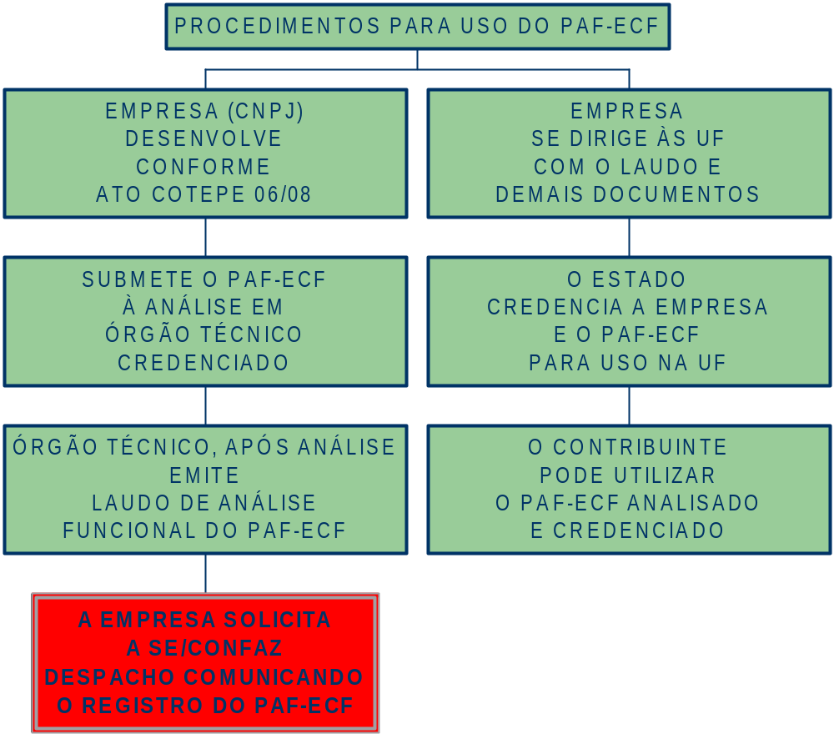
PAF-ECF

Slide 21
PAF-ECF
CRITÉRIOS ESTADUAIS PARA O CREDENCIAMENTO – CONV. ICMS 15/08
Cláusula décima primeira A critério da unidade federada poderão ser adotados os procedimentos descritos nesta seção para cadastro, credenciamento ou registro do PAF-ECF.
TERMO DE FIANÇA

Slide 22
PAF-ECF
DECRETO 2.058/2009:
PAF-ECF OBRIGATÓRIO :
A partir de 1º de julho de 2009 para as novas autorizações de uso de ECF;
Até 31 de março de 2010 para os usuários que já tenham autorização de uso de ECF.

Slide 23
PAF-ECF
RECADASTRAMENTO DOS DESENVOLVEDORES:
ATÉ 30 DE SETEMBRO DE 2009 AS EMPRESAS QUE FORAM CREDENCIADAS ATÉ 28 DE FEVEREIRO DE 2009 DEVERÃO SE RECADASTRAR APRESENTANDO OS DOCUMENTOS PREVISTOS NOS INCISOS I A VI DO ART. 113 (LAUDO PAF-ECF E SUA PUBLICAÇÃO);
APÓS ESTA DATA OS CREDENCIAMENTOS SERÃO CANCELADOS E OS APLICATIVOS SERÃO CONSIDERADOS IRREGULARES PARA O USO;

Slide 24
PAF-ECF
OBRIGADO
Rogério de Mello Macedo da Silva
GESECF
email: rmello@sefaz.sc.gov.br

Slide 25
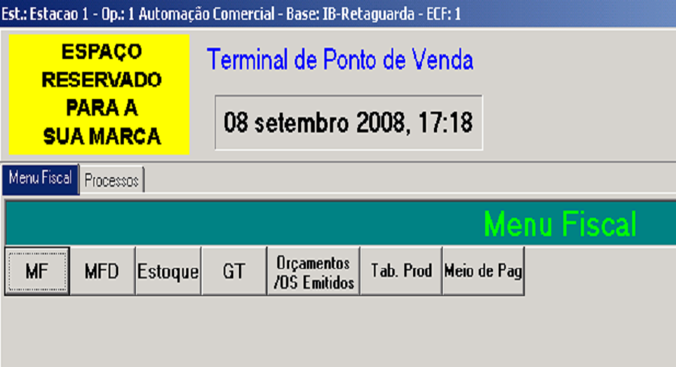
PAF-ECF

Slide 26
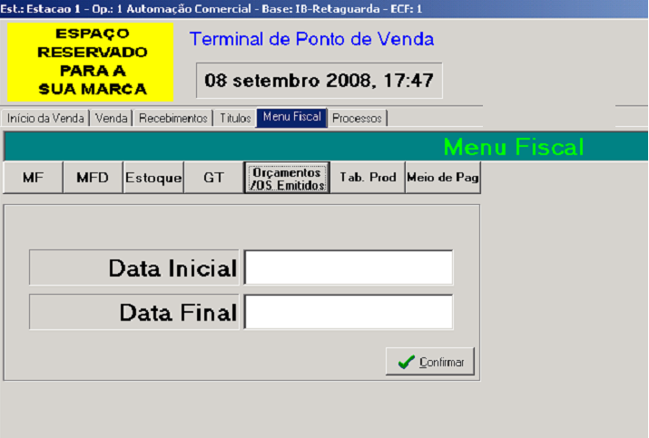
PAF-ECF

